Slide 1
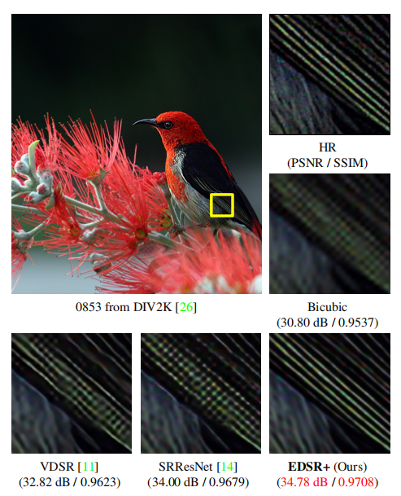
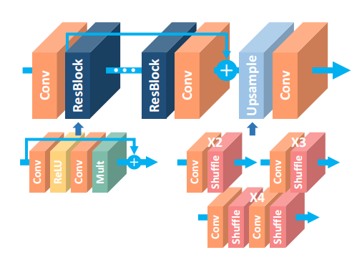
EDSR
Enhanced Deep Residual Networks for Single Image Super-Resolution
汇报人： 汇报日期：2024.7.25
CVPR 2017

Slide 2
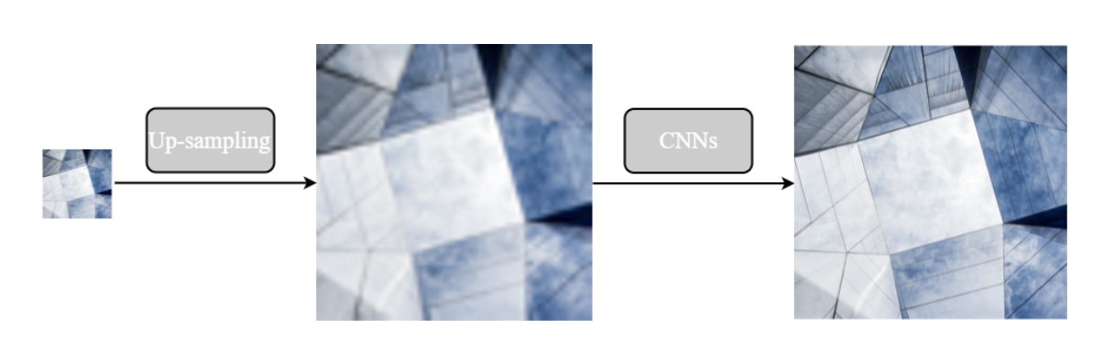
图像超分辨率重建
Image super-resolution reconstruction
超高分辨率重建（Super-resolution imaging，缩写SR），是一种提高图片分辨率的技术，可以视为是一种图像恢复问题。
简要概括其流程：
算法概括其流程：
退化
特征提取
非线性特征映射
退化
Net
原图
低分辨率图
恢复尺寸
高分辨率图
高分辨率图像重建
不同的图片退化方式、采用的神经网络类别对最终结果影响都较大(基础卷积、对抗生成)

Slide 3
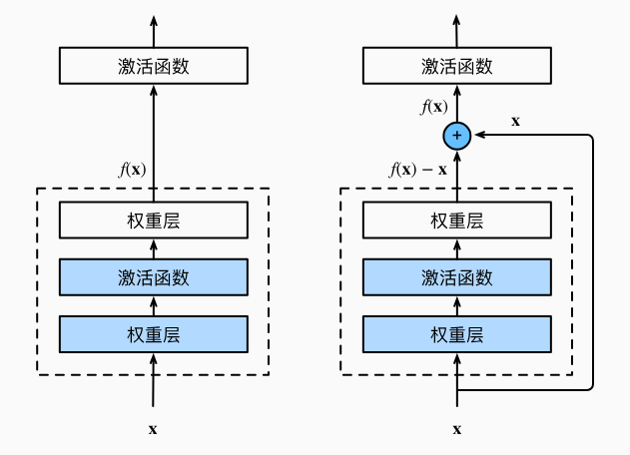

残差网络
Residual Networks
ResNet(Residual Neural Network)是一种深度残差网络，能够解决深度神经网络训练过程中的梯度消失和梯度爆炸问题，但更重要的是使网络能够更好地优化和训练。
$$H(x)$$
通俗的例子：
网络：X→10.1
引入残差前：F(10)=10.1
引入残差后：H(10)=10.1, H(10)=F(10)+10, F(10)=0.1。
引入残差后的映射对输出的变化更敏感：输出从10.1变到10.2，映射F'的输出增加了1/101=1%，而对于残差结构输出从10.1到10.2，映射F是从0.1到0.2，增加了100%。明显后者输出变化对权重的调整作用更大，所以效果更好。残差的思想都是去掉相同的主体部分，从而突出微小的变化
核心
Skip Connection
正常块
残差块

Slide 4
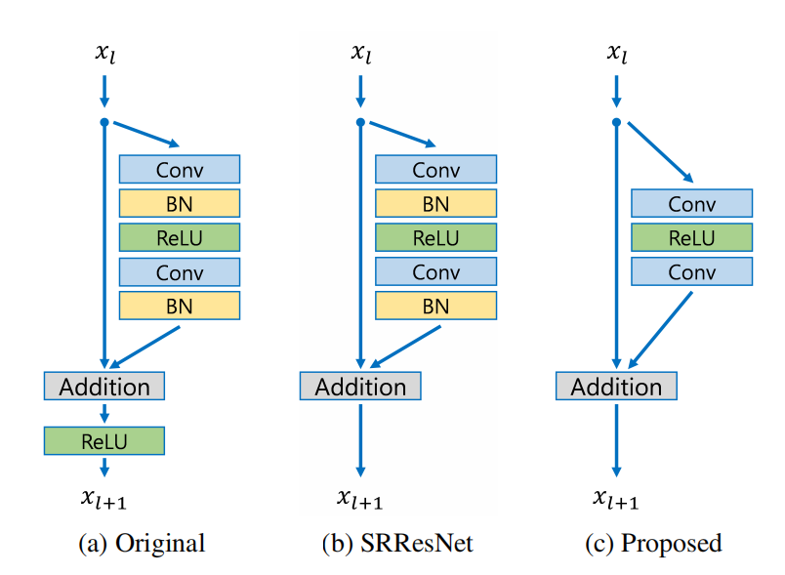
深度残差的单图像超分辨率网络
Deep Residual Networks for Single Image Super-Resolution
EDSR模型的显着性能改进是由于通过删除传统残差网络中不必要的模块进行优化：删除了批量归一化层。
速度提升但限制了模型的扩大以及特征平滑导致结果质量提升不明显
Res_Block:
优点：
1.扩大模型提升结果质量
2.GPU内存量使用减少
3.可以在有限的计算资源下构建一个比传统 ResNet 结构具有更好性能的更大模型
EDSR

Slide 5
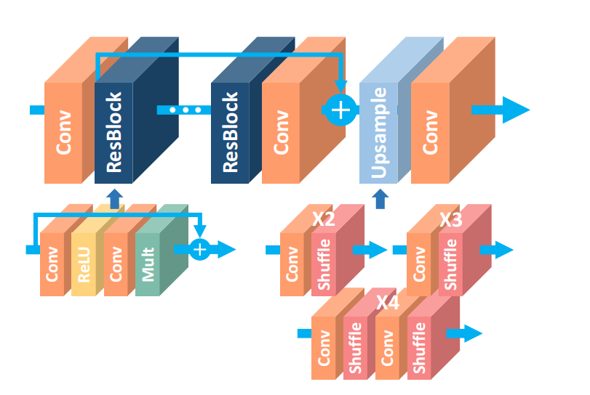
EDSR网络结构
Deep Residual Networks for Single Image Super-Resolution
提高网络模型性能的最简单方法是增加参数的数量，EDSR通过堆叠许多残差层来增强模型性能，实验中堆叠了32层。但在某些级别上增加特征图的数量会使训练过程在数值上不稳定，论文采用在残差块的最后增加一个残差缩放因子来解决此问题，这些模块极大地稳定了训练过程。
实验中设置为0.1
Input LR
Output高分辨率图片
不同上采样模型
核心Res_Block
EDSR网络模型架构

Slide 6
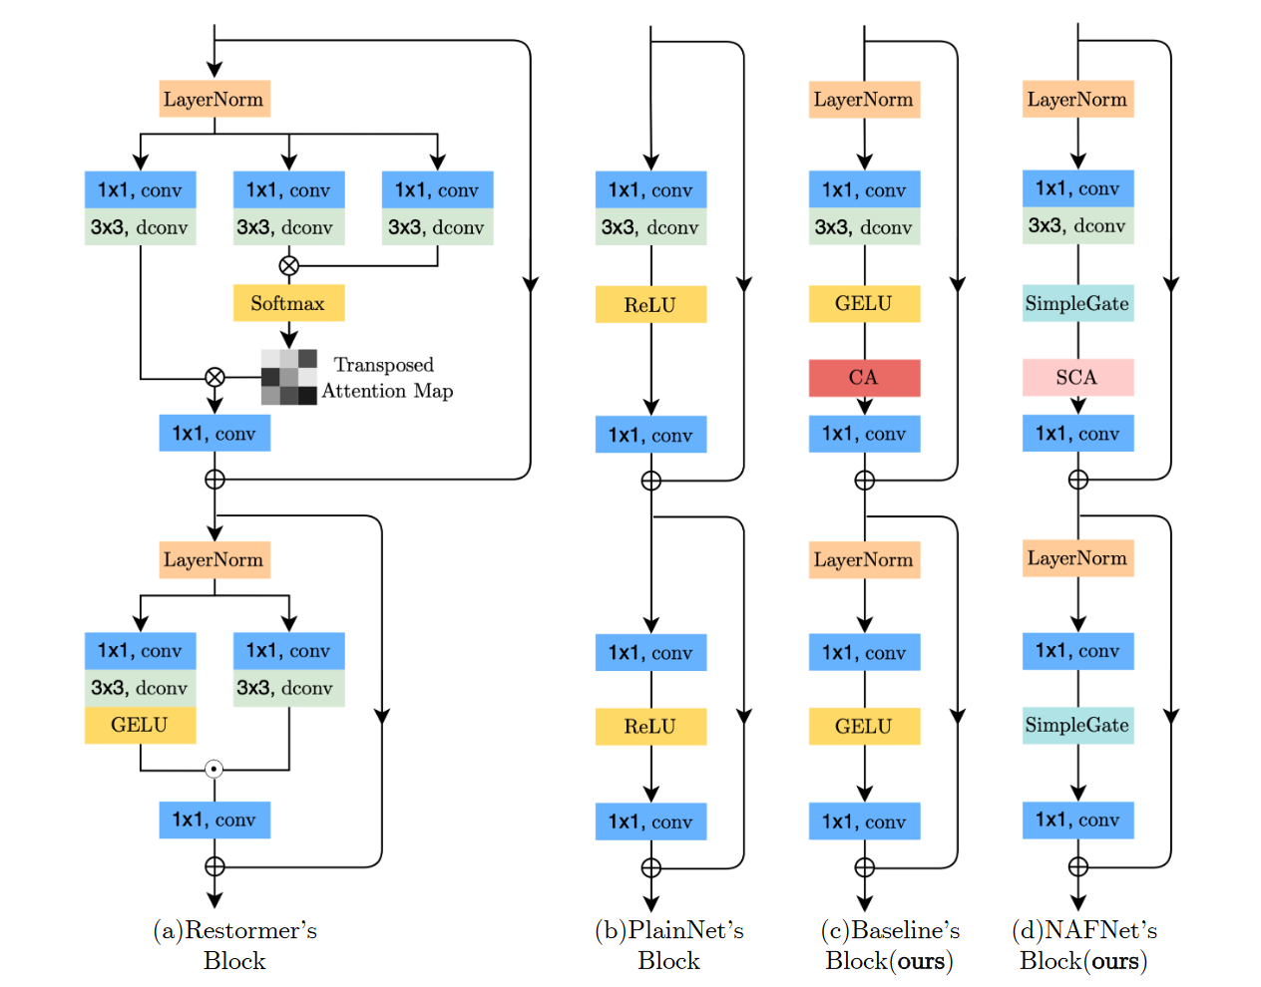
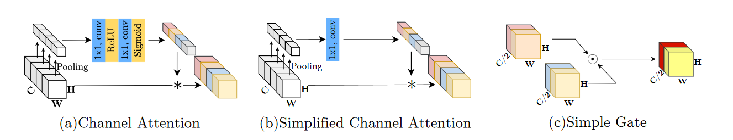
非线性自由激活网络
Nonlinear activation free network-NAFNet
基于Restormer的模块，NAFNet提出一种超简基线方案Baseline，并在所得Baseline基础上进一步简化得到了NAFNet，降低了块内与块间复杂度，计算高效的同时也提升了性能。
具体改进：
1.简化网络为最简单的卷积 + 激活
2.提出了两种新的注意力模块组成即SCA和SimpleGate模块代替激活函数部分，将SampleGate当作是一种广义的非线性激活方式

Slide 7
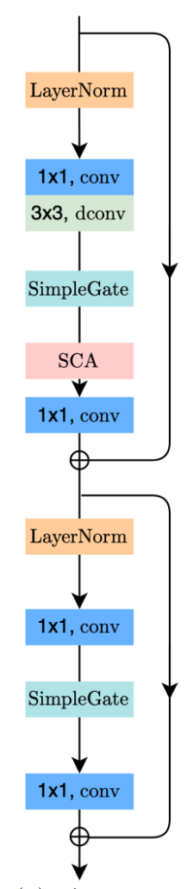
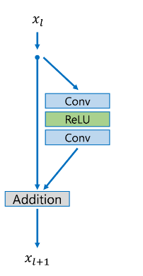
ResBlock与NAFBlock
ResBlock and NAFBlock
相同点：
1.都使用了残差网络-跳跃连接
2.都不使用BN层
不同点（NAF的优势）：
1.NAF网络模块更高级，将一些成熟的模块和机制引入，性能更好
2.NAF引入了LN层，避免了小批量带来的不稳定问题，提供更细粒度的特征控制，也避免了BN层带来的复杂计算，具有更小的计算和内存开销
3.卷积之后直接进行反卷积，尝试一定程度上恢复原始图像的信息
4.NAF使用新模块组成代替激活函数，再次降低计算量
5.引入通道注意力，模型能够自动学习通道之间的重要性，提升模型的表示能力和性能
ResBlock
NAFBlock

Slide 8



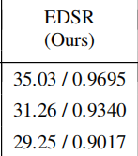
实验对比
Experimental comparison
NAF：
速度更快
计算资源消耗更小
收敛更快
性能提升更快
数据对比：
使用模块 | 初始PSNR | 最大PSNR | 训练轮数 | GPU | 训练时长 | 内存消耗
ResBlock | 12 | 28.98 | 2000 | 3090 | 17h | 大
NAFBlock | 15 | 31.83 | 2000 | 3090 | 14h | 小
测试效果对比：
ResBlock的噪声明显多于NAFBlock
更加平滑
分辨率更高
LR
ResBlock
NAFBlock

Slide 9
问题及改进措施
Improvement measures
问题：
1.均在采用固定放大倍数和特定退化的情况下进行超分辨率重建
2.块间连接时仅采用简单的相加进行非线性映射
改进措施：
1.结合扩散模型，加入随机噪声帮助模型学习对噪声的鲁棒性和去噪能力
2.引入MLP的全连接层进行特征提取和非线性映射
3.加入对抗生成网络，增强模型对细节的修复能力
4.可以试着加入GN层进行组归一化
5.结合局部注意力和全局注意力，得到像素与像素、像素与整体间的特征关系
6.损失函数方面可以采用多维度损失函数框架
ResBlock
NAFBlock

Slide 10
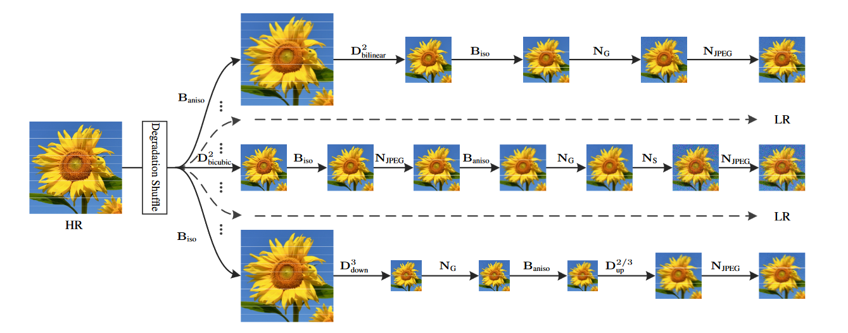
进阶任务-盲超分
Advanced task-blind super-resolution reconstruction
盲图像超分辨率重建，是超分辨重建的进阶任务，改进的具体工作为：将超分辨率重建任务当中得到低分辨率图片的方式改为随机退化，即假设退化核未知，使得模型无法确定低分辨率图的退化方案。在此，采用了ICCV2021中的”Designing a Practical Degradation Model for Deep Blind Image Super-Resolution”所提出的退化模型作为退化核，该工作手工设计了尽量能模拟真实世界中图像退化的退化模型，具体如下：
推断退化信息
超分网络
SR
退化模型流程

Slide 11
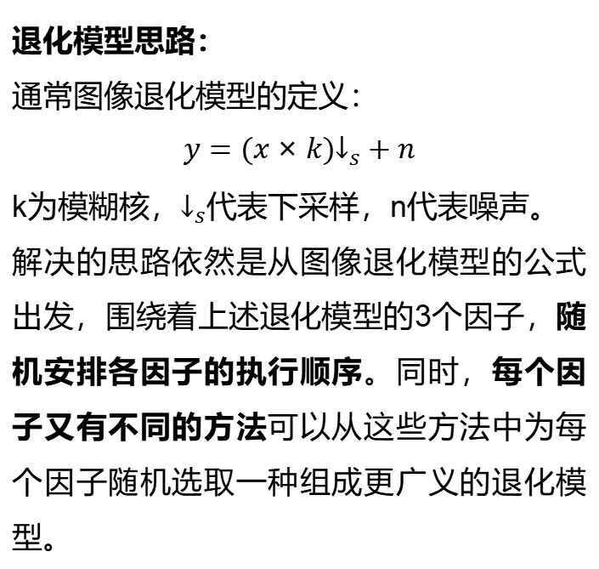
进阶任务-盲超分
Advanced task-blind super-resolution reconstruction
退化模型思路：
通常图像退化模型的定义：
$$y=(x×k)↓_{s}+n$$ k为模糊核，$↓_{s}$代表下采样，n代表噪声。
解决的思路依然是从图像退化模型的公式出发，围绕着上述退化模型的3个因子，随机安排各因子的执行顺序。同时，每个因子又有不同的方法可以从这些方法中为每个因子随机选取一种组成更广义的退化模型。
退化模型流程
概括为：将模糊，降采样和噪声复杂化。
模糊：采用两种模糊，各向同性高斯模糊和各向异性高斯模糊
降采样：nearest、bilinear、bicubic以及up-down scaling
噪声：3D高斯噪声、JPEG噪声、相机噪声

Slide 12
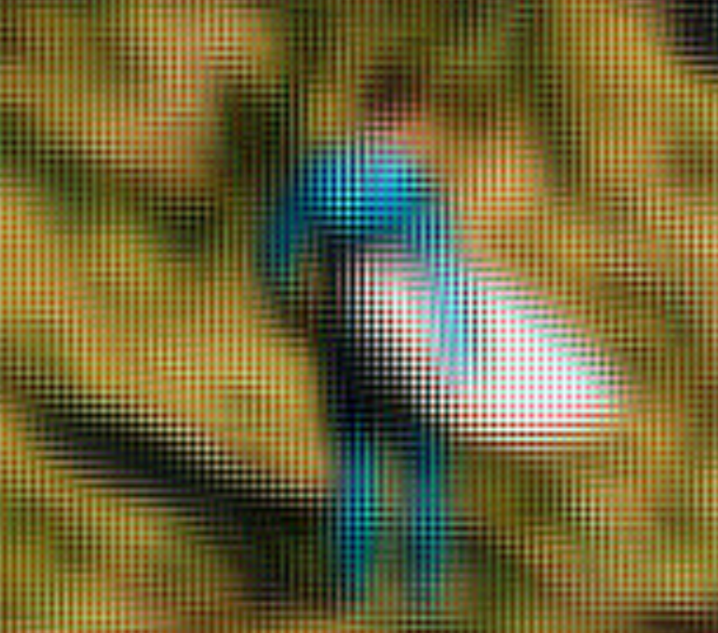
进阶任务-盲超分-实验数据
Advanced task-blind super-resolution reconstruction
实验数据：
使用模块 | 初始PSNR | 最大PSNR | 训练轮数 | GPU | 训练时长 | 内存消耗
NAFBlock | 10 | 14 | 200 | 3090 | 5h | 非常大
3090显存24G下：batch最大只能为5，NAF_Block的数量由32降至16，训练集仅采用100张高分辨率图
原始论文：选择了ESRGAN作为基线模型，训练数据采用DIV2K，整个训练在4块V100上大约花费10天
简单训练200轮的模型测试效果：
由于算力及时间有限，仅仅验证了模型在盲超分任务中的可运行性
盲超分效果需对模型进行长时间的训练确定
LR
result

Slide 13
学习盲超分后的思考
Thoughts after learning blind super score
关于退化模型：
1.该退化核虽然采用了随机组合的方案，但其实还是很难模拟真实场景的退化类型，属于显式建模，通过额外数据训练的隐式建模可能效果会更好，即隐式建模退化模型+超分模型联合学习
2.针对更通用鲁棒的退化，达到高质量的超分必然需要复杂的算法和大量的计算资源
不同背景下退化信息和超分网络之间的交互：
1.固定退化核：通过已知的退化核生成训练数据，超分网络不会主动交互退化信息
2.随机退化核：
1) 超分网络根据退化模型推断退化信息进行重建，不会存在连续的交互
2) 超分网络与退化估计进行联合学习，超分网络利用估计的退化信息进行重建，退化估计模型利用重建结果迭代估计退化信息，进行连续交互，即实现无监督

Slide 14
感谢观看

